Slide 1


内存地址翻译
上海交通大学
https://www.sjtu.edu.cn
Notes:
sadasd

Slide 2
版权声明
本内容版权归上海交通大学并行与分布式系统研究所所有
使用者可以将全部或部分本内容免费用于非商业用途
使用者在使用全部或部分本内容时请注明来源
内容来自：上海交通大学并行与分布式系统研究所+材料名字
对于不遵守此声明或者其他违法使用本内容者，将依法保留追究权
本内容的发布采用 Creative Commons Attribution 4.0 License
完整文本：https://creativecommons.org/licenses/by/4.0/legalcode

Slide 3
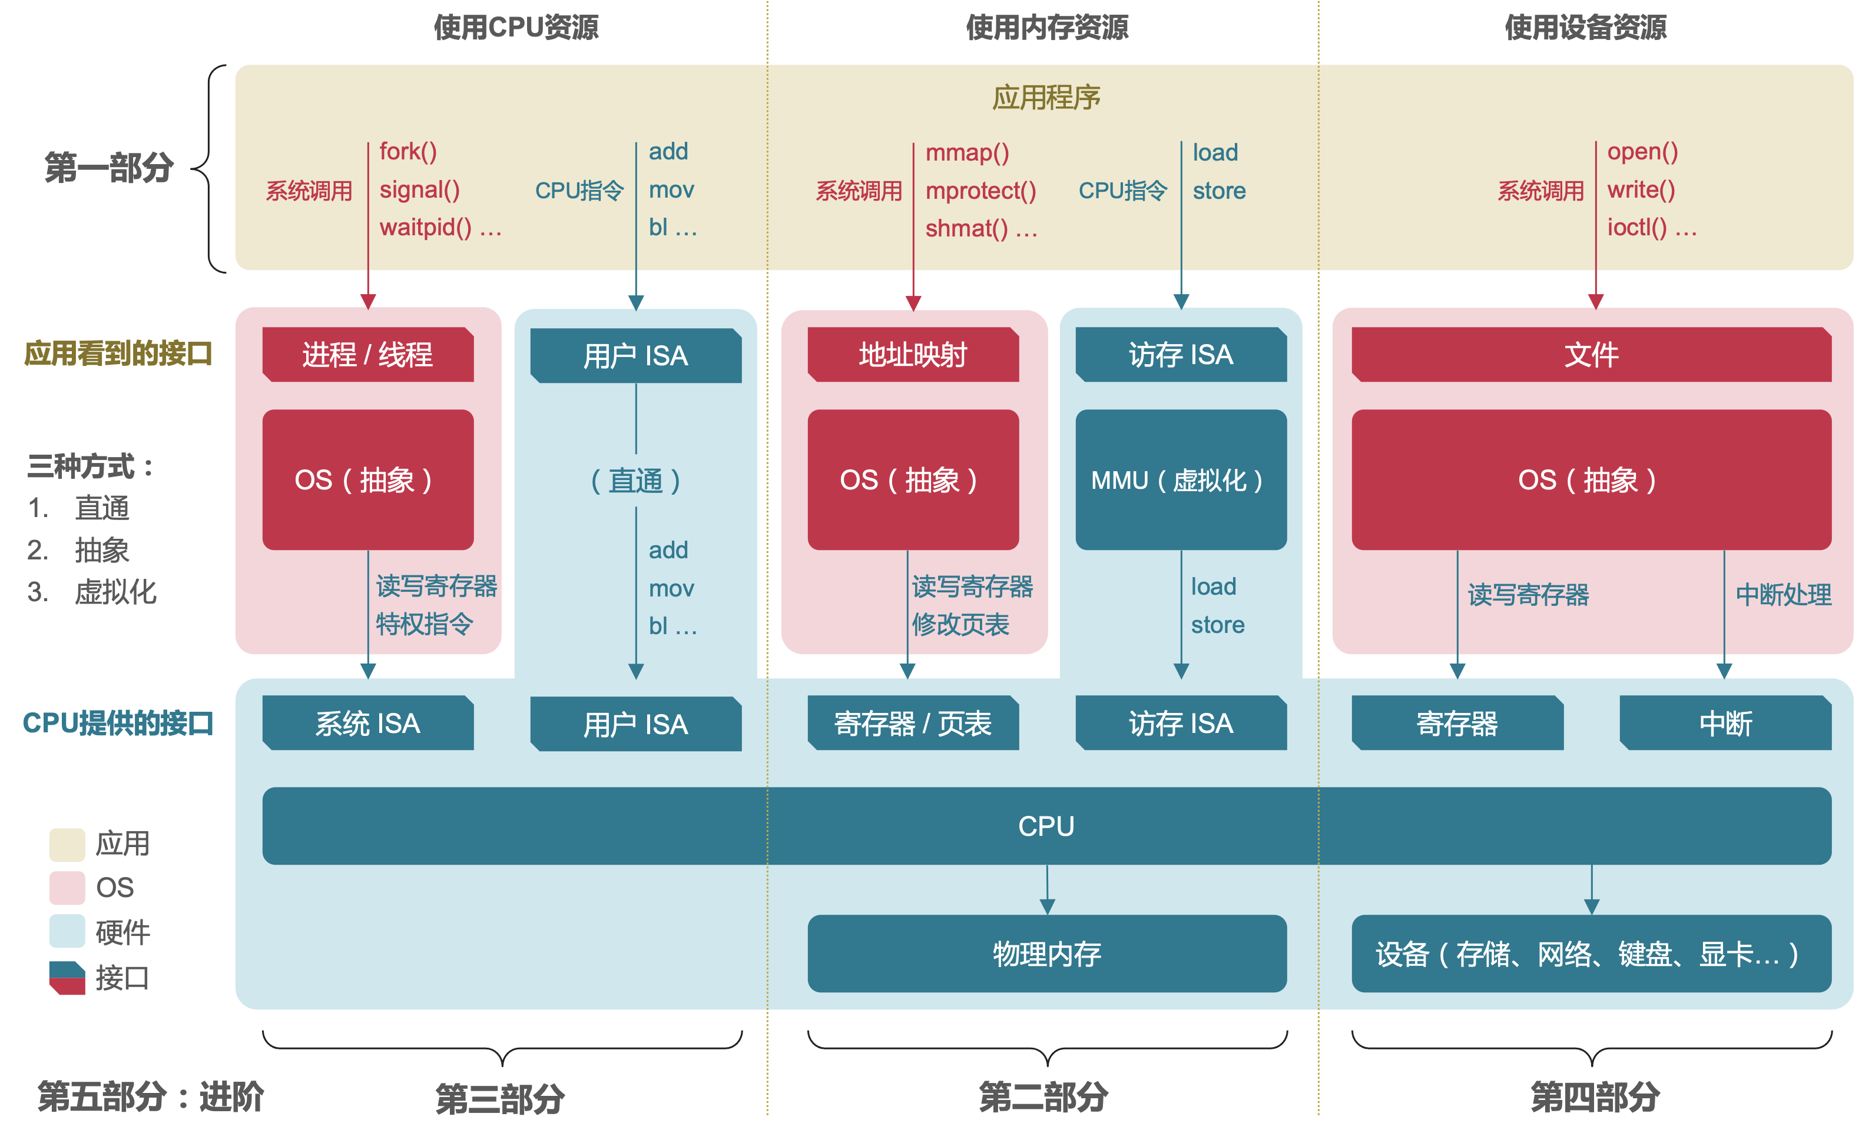
回顾
Notes:
如何使用CPU资源、内存资源、设备资源
直通 ISA：系统ISA、用户ISA 抽象
CPU、内存、设备

Slide 4
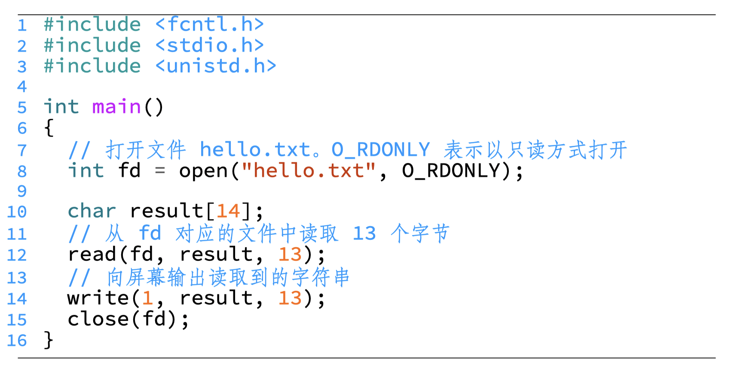
回顾：读写文件示例

Slide 5
回顾：文件 —— 对所有设备的抽象
存储设备
File
网络设备
Socket
其他设备
同样是fd
/dev/xxx
Notes:
文件除了作为存储设备的抽象，网络设备（socket）

Slide 6
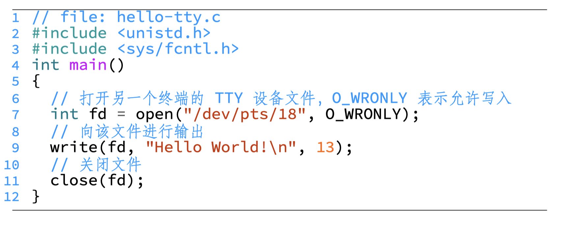
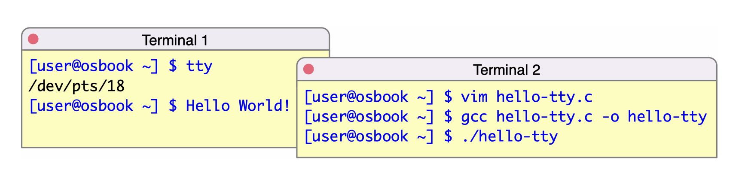
回顾：操作设备的示例
Notes:
非所有设备都适合被抽象为文件，通过read、write接口来操 作。例如，如果说将音频数据写入声音设备就能播放该音频的话，那么调整音 量应该如何操作呢？如果说将图像数据写入显卡就能显示图像，那么调节分辨 率、刷新率该如何操作呢？为了实现这些并不标准的操作，操作系统提供了更 加通用的底层接口ioctl，来允许应用程序以更灵活的方式向设备发送命令与 数据。

Slide 7
内存管理

Slide 8
内容提纲
应用程序-1 独立内存地址空间
应用程序-2 独立内存地址空间
虚拟内存
操作系统层：内存管理
地址翻译
硬件层：CPU将虚拟地址翻译为物理地址
Notes:
硬件和软件的分工需要注意！重点

Slide 9
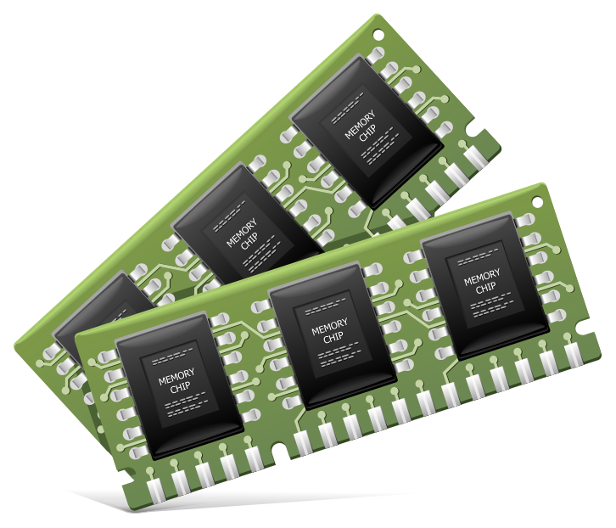
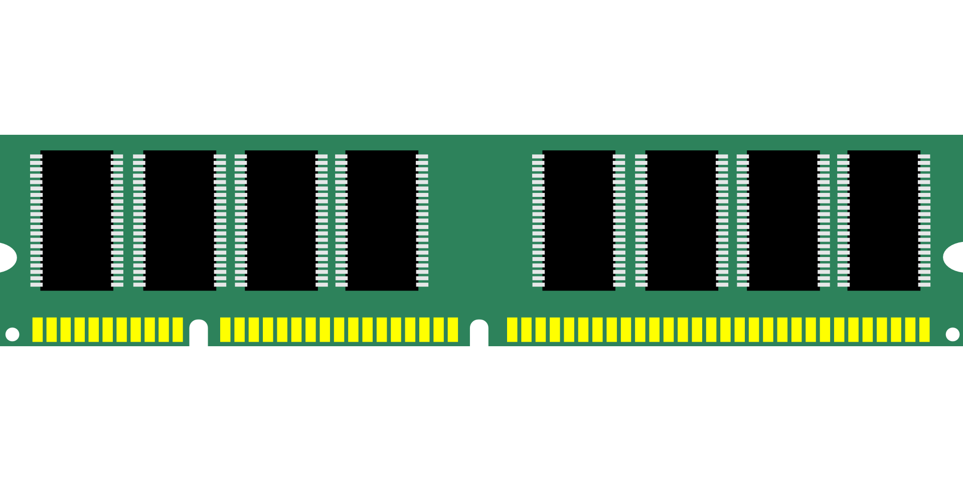
物理内存
常说的“内存条”就是指物理内存
数据从磁盘中加载到物理内存后，才能被CPU访问
操作系统的代码和数据
应用程序的代码和数据
Notes:
64 Byte Cache line，CPU和memory之间传递数据的最小单位。

Slide 10
早期系统
硬件
物理内存容量小
软件
单个应用程序 + （简单）操作系统
直接面对物理内存编程
各自使用物理内存的一部分
操作系统
（代码/数据）
应用程序
（代码/数据）

Slide 11
多重编程时代
多用户多程序
“发生在共享单车前的共享计算机”
分时复用CPU资源
保存恢复寄存器速度很快
如何共享物理内存资源？
分时复用物理内存资源
将全部内存写入磁盘开销太高
同时使用、各占一部分物理内存
缺乏安全性/隔离性
如何不被物理内存容量限制
操作系统
应用程序A
应用程序B
应用程序C

Slide 12
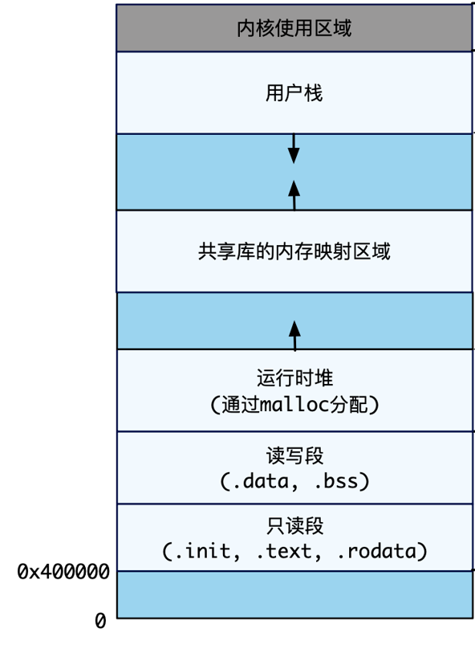
回顾：可执行程序中的内存地址
// main.c中的C代码 void multstore(long, long, long*); int main() { long d; multstore(2, 3, &d); printf(“2 * 3 --> %d\n”, d); return 0; }
000000000040046c <multstore>:
40046c: a9be7bfd stp x29, x30, [sp, #-32]!
400470: 910003fd mov x29, sp
400474: f9000bf3 str x19, [sp, #16]
400478: aa0203f3 mov x19, x2
40047c: 94000012 bl 7ec <mult2>
400480: f9000260 str x0, [x19]
400484: f9400bf3 ldr x19, [sp, #16]
400488: a8c27bfd ldp x29, x30, [sp], #32
40048c: d65f03c0 ret
这些地址，在C代码中并没有，是从哪里来的？
编译器生成

Slide 13
虚拟地址空间易于程序开发
编译器面临的问题
如果某个地址的物理内存被别人占用了怎么办？
例如：0x400000
如果物理内存大小不够怎么办？
解决：编译器假设应用运行时，会独占所有内存，且内存足够大
内存大小：2³² Byte，或2⁶⁴ Byte，称为“虚拟内存空间”
编译器基于该假设进行内存布局，并生成指令
谁来实现这个假设？CPU+操作系统
思路：地址映射（虚拟地址翻译到物理地址）
由CPU将虚拟地址翻译到物理地址，由操作系统来配置如何翻译

Slide 14
物理地址（physical address, pa）
物理内存可以看成由连续字节组成的数组
每个字节都有唯一的物理地址
物理内存/主存
CPU Chip
0:
Q: 这里的方框代表多大内存
1:
物理地址4
2:
CPU核心
3:
4:
5:
6:
7:
8:
...
M-1:
数据
Notes:
按

Slide 15
虚拟地址（virtual address, va）
Memory Management Unit （MMU）
按照规则将虚拟地址翻译成物理地址
物理内存/主存
0:
CPU Chip
1:
2:
虚拟地址1
物理地址4
3:
CPU核心
MMU
4:
5:
6:
7:
8:
...
M-1:
数据

Slide 16
主流翻译规则：分页机制
分页机制
虚拟地址空间划分成连续的、等长的虚拟页
物理内存也被划分成连续的、等长的物理页
虚拟页和物理页的页长相等
虚拟地址分为：虚拟页号 + 页内偏移
使用页表记录虚拟页号到物理页号的映射
页表：Page Table

Slide 17
页表：分页机制的核心数据结构
页表包含多个页表项，存储物理页的页号（虚拟页号为索引）
索引：0
索引：0
虚拟页
索引：1
索引：1
索引：2
索引：2
Notes:
100个进程就有100个页表

Slide 18
分页机制的特点
物理内存离散分配
任意虚拟页可以映射到任意物理页
大大降低对物理内存连续性的要求
主存资源易于管理，利用率更高
按照固定页大小分配物理内存
能大大降低外部碎片和内部碎片
被现代处理器和操作系统广泛采用

Slide 19
基于分页的地址翻译
n–1
p
p–1
0
virtual page number
page offset
虚拟地址 VA
地址翻译
m–1
p
p–1
0
physical page number
page offset
物理地址 PA
请注意，页内偏移（page offset）不会因翻译而改变，由页面大小决定

Slide 20
思考：MMU怎么知道页表位置？
Memory Management Unit
按照分页将虚拟地址翻译成物理地址
物理内存/主存
0:
CPU Chip
1:
2:
虚拟地址
物理地址
3:
CPU核心
MMU
4:
5:
6:
7:
8:
...
M-1:
数据

Slide 21
通过页表进行地址翻译
页表：
存储在物理内存中，由 OS 负责维护；
其起始地址存放在页表基地址寄存器中
页表基址寄存器
虚拟地址
n–1
p
p–1
0
VPN作为页表中的索引
虚拟页号(VPN)
虚拟页内偏移 VPO
valid
access
物理页号(PPN)
如果 valid=0
表示该页不在
物理内存中
m–1
p
p–1
0
物理页号(PPN)
物理页内偏移 PPO
物理地址
Notes:
如果不valid，说明就不存在映射，那么就是segmentation fault.起始地址是物理地址！

Slide 22
内存地址翻译简单示例
 | PPN | Valid
00 | 28 | 1
01 | – | 0
02 | 33 | 1
03 | 02 | 1
04 | – | 0
05 | 16 | 1
06 | – | 0
07 | – | 0
假定一种地址格式
14 位虚拟地址
12 位物理地址
页大小 = 64 字节 (6位)
13
12
11
10
9
8
7
6
5
4
3
2
1
0
VPN
VPO
(虚拟页号)
(虚拟页内偏移)
11
10
9
8
7
6
5
4
3
2
1
0
PPN
PPO
(物理页号)
(物理页内偏移)
Notes:
页内偏移是不变的

Slide 23
内存地址翻译简单示例
Virtual Address: 0x03D4
13
12
11
10
9
8
7
6
5
4
3
2
1
0
VPN
VPO
VPN: VPO: Page Fault? d
11
10
9
8
7
6
5
4
3
2
1
0
PPN
PPO
PPN: PPO: PA:

Slide 24
内存地址翻译简单示例
Virtual Address: 0x03D4
13
12
11
10
9
8
7
6
5
4
3
2
1
0
0
0
0
0
1
1
1
1
0
1
0
1
0
0
VPN
VPO
VPN: 0x0F VPO: 0x14 Page Fault? d
11
10
9
8
7
6
5
4
3
2
1
0
PPN
PPO
PPN: PPO: PA:

Slide 25
内存地址翻译简单示例
Virtual Address: 0x03D4
13
12
11
10
9
8
7
6
5
4
3
2
1
0
0
0
0
0
1
1
1
1
0
1
0
1
0
0
VPN
VPO
VPN: 0x0F VPO: 0x14 Page Fault? d
11
10
9
8
7
6
5
4
3
2
1
0
PPN
PPO
PPN: PPO: 0x14 PA:
VPO == PPO

Slide 26
内存地址翻译简单示例
 | PPN | Valid
08 | 13 | 1
09 | 17 | 1
0A | 09 | 1
0B | – | 0
0C | – | 0
0D | 2D | 1
0E | 11 | 1
0F | 0D | 1
Virtual Address: 0x03D4
13
12
11
10
9
8
7
6
5
4
3
2
1
0
0
0
0
0
1
1
1
1
0
1
0
1
0
0
VPN
VPO
VPN: 0x0F VPO: 0x14 Page Fault? d
11
10
9
8
7
6
5
4
3
2
1
0
PPN
PPO
PPN: PPO: 0x14 PA:

Slide 27
内存地址翻译简单示例
 | PPN | Valid
08 | 13 | 1
09 | 17 | 1
0A | 09 | 1
0B | – | 0
0C | – | 0
0D | 2D | 1
0E | 11 | 1
0F | 0D | 1
Virtual Address: 0x03D4
13
12
11
10
9
8
7
6
5
4
3
2
1
0
0
0
0
0
1
1
1
1
0
1
0
1
0
0
VPN
VPO
VPN: 0x0F VPO: 0x14 Page Fault? No d
11
10
9
8
7
6
5
4
3
2
1
0
0
0
1
1
0
1
0
1
0
1
0
0
PPN
PPO
PPN: 0x0D VPO: 0x14 PA:

Slide 28
内存地址翻译简单示例
Virtual Address: 0x03D4
13
12
11
10
9
8
7
6
5
4
3
2
1
0
0
0
0
0
1
1
1
1
0
1
0
1
0
0
VPN
VPO
VPN: 0x0F VPO: 0x14 Page Fault? No d
11
10
9
8
7
6
5
4
3
2
1
0
0
0
1
1
0
1
0
1
0
1
0
0
PPN
PPO
PPN: 0x0D VPO: 0x14 PA: 0x354

Slide 29
小练习：请翻译虚拟地址0
 | PPN | Valid
00 | 28 | 1
01 | – | 0
02 | 33 | 1
03 | 02 | 1
04 | – | 0
05 | 16 | 1
06 | – | 0
07 | – | 0
假定一种地址格式
14 位虚拟地址
12 位物理地址
页大小 = 64 字节 (6位)
13
12
11
10
9
8
7
6
5
4
3
2
1
0
VPN
VPO
(虚拟页号)
(虚拟页内偏移)
11
10
9
8
7
6
5
4
3
2
1
0
PPN
PPO
(物理页号)
(物理页内偏移)
PA：0xa00

Slide 30
多级页表

Slide 31
单级页表的问题
如果使用上述单级页表结构，那么页表本身有多大呢？
假设32位的地址空间，页大小为4K，页表项为4字节
假设64位的地址空间，页大小为4K，页表项为8字节
对于32位地址空间
2^32 / 4K * 4 = 4MB
对于64位地址空间
2^64 / 4K * 8 = 33,554,432 GB（完全不现实！）

Slide 32
多级页表
第1级
多级页表能有效压缩页表的大小
原因：允许页表中出现空洞
若某个页表页中的某个页表项为空， 那么其对应的下一级页表页便无需存在
应用程序的虚拟地址空间大部分都未分配
第0级
...

Slide 33
AARCH64体系结构下4级页表
硬件规定的页表格式
每个页表页占用一个4K物理页
每个页表项占用8个字节
每个页表页有512个页表项
物理地址
0级页表页
1级页表页
2级页表页
3级页表页
Q：物理地址 or 虚拟地址？
物理地址
物理地址
物理地址
物理地址
Notes:
TTBR：TRANSLATION TABLE BASE REGISTER。页表里保存的地址都是物理地址。

Slide 34
64位虚拟地址解析
「63：48」16-bit
必须全是0或者全是1（软件用法：一般应用程序地址是0，内核地址是1）
也意味着虚拟地址空间大小最大是2⁴⁸ Byte，即256TB
「47：39」9-bit：0级页表索引
「38：30」9-bit：1级页表索引
「29：21」9-bit：2级页表索引
「20：12」9-bit：3级页表索引
「11：0」12-bit：页内偏移
Notes:
为什么是9呢？一个页是4k，一个物理地址是8Bytes,4k / 8Byte = 512 = 2^9

Slide 35
示例
47 12 11 0
虚拟地址
虚拟页号
页内偏移
47 39 38 30 29 21 20 12
虚拟页号0
001000101
虚拟页号1
虚拟页号2
虚拟页号3
页表基地址
寄存器TTBR0_EL1
第69项
起始地址0x1000
起始地址0x5000
起始地址0x3000
0x1000
0x5000
物理页号
0x3000
页表基地址寄存器存储
0级页表页起始地址
0级页表页
1级页表页
2级页表页
3级页表页
将虚拟地址的虚拟页号0( 第 47 – 39 位 ) 作为页表项索引，读取第 0 级页表页中的页表项
物理地址
物理页号
页内偏移
页表项中存储着下一级页表页的物理地址
将虚拟地址的虚拟页号1( 第 38 – 30 位 ) 作为页表项索引，读取第 1 级页表页中的相应页表项

Slide 36
示例
47 12 11 0
虚拟地址
虚拟页号
页内偏移
47 39 38 30 29 21 20 12
虚拟页号0
001000101
虚拟页号1
虚拟页号2
虚拟页号3
页表基地址
寄存器TTBR0_EL1
第69项
起始地址0x1000
起始地址0x5000
起始地址0x3000
0x5000
物理页号
0x1000
0x3000
0级页表页
1级页表页
2级页表页
3级页表页
物理地址
物理页号
页内偏移
翻译一个虚拟地址需要的页表大小=16K (4*4K)
问：若页表共占用16K，能够翻译的虚拟地址范围是？
2M
Notes:
2M = 4k* 2^9 = 2^12 * 2^ 9 = 2M

Slide 37
多级页表节省内存示例
进程1的页表
假设进程只用到0，1，2^36 – 1三个虚拟页
单级页表, 共需2^36 个页表项 ，共占用2^39B
4级页表，仅需要一个0级页表，2个一级页表，2个二级页表，2个三级页表，共七个页表，每个页表页占用 (4KB)，共占用28KB
0
1
...
...
0
第0页
...
0
0
1
第1页
...
...
0
2^36-1
511
0级页表页
511
511
511
第2^36 -1页
1级页表页
2级页表页
3级页表页

Slide 38
小练习
多级页表是否一定比单级页表占用内存少？错误
虚拟地址0xFFF8080604FFF对应的各级页表索引？
若在页表中填写虚拟地址 0-16M 的映射，则页表至少需要占用多少空间？
第三级索引：（VA & (0x1ff << 12）) >> 12
…
…
Notes:
虚拟地址对应的 0、1、2、3 级页表项索引分别是 1、2、3、 4。 44KB。因为需要 1 个 0 级页表页，1 个 1 级页表页，1 个 2 级页表，8 个3 级页表页，合计 11 个页表页。
2M * 8

Slide 39
页表基地址寄存器
AARCH64
两个页表基地址寄存器：TTBR0_EL1 & TTBR1_EL1
MMU根据虚拟地址第63位选择使用哪一个
以Linux为例
应用程序（地址首位为0）：使用TTBR0_EL1
操作系统（地址首位为1）：使用TTBR1_EL1
X86_64
一个寄存器：CR3（Control Register 3）
Notes:
前16位要么都是1要么都是0，arm的规定

Slide 40
页表使能
机器上电会先进入物理寻址模式
系统软件需配置控制寄存器使能页表从而进入虚拟寻址模式
AARCH64
SCTLR_EL1, System Control Register, EL1
第0位（M位）置1，即在EL0和EL1权限级使能页表
X86_64
CR4，第31位（PG位）置1，即使能页表
问：操作系统在运行过程中使用虚拟地址还是物理地址？
Notes:
页表是内存，需要初始化，初始化不是硬件做的，是操作系统做的。
绝大部分情况下，使用虚拟地址（只要页表开了）

Slide 41
AArch64中的两个页表基地址寄存器
TTBR0_EL1和TTBR1_EL1分别翻译部分虚拟地址
问：操作系统页表和应用进程页表的数量是多少？
Notes:
操作系统也需要为自己配置页表，从而使MMU能够把虚拟地址翻译成正确的物理地址 操作系统和应用程序的页表具体怎么配置下节课的内容。
10个应用程序，准确的来说有11个页表，10个给程序，一个给内核。

Slide 42
页表项

Slide 43
页表页
每级页表有若干离散的页表页
每个页表页占用一个物理页
第 0 级（顶层）页表有且仅有一个页表页
页表基地址寄存器存储的就是该页的物理地址
每个页表页中有 512 个页表项
每项为 8 个字节（64位），用于存储物理地址和权限

Slide 44
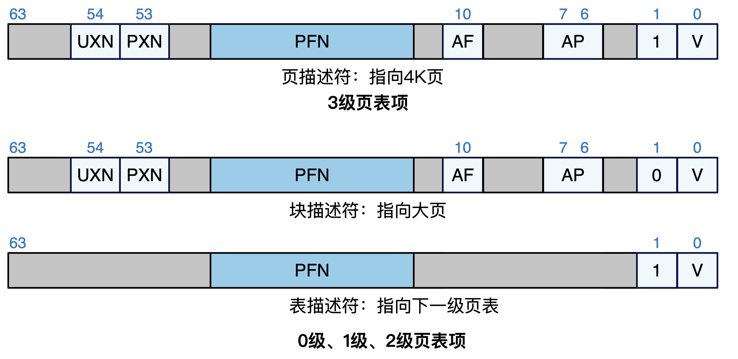
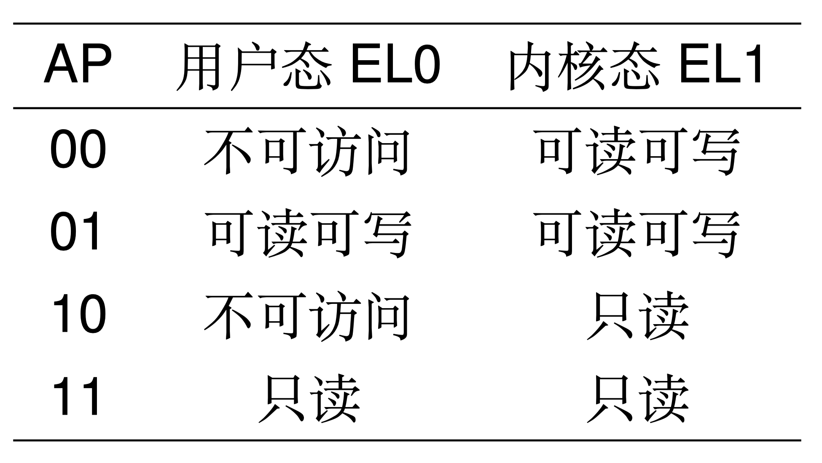
页表项中的属性位
有效的3级页表项：第1位必须是1
V（Valid）：当访问时V=0，则触发缺页异常
UXN（Unprivileged eXecute Never）：用户态不可执行（例如栈）
PXN（Privileged eXecute Never）：内核态不可执行（防止内核执行用户代码）
AF（Access Flag）：当访问时，MMU标记该位
AP（Access Permissions）
DBM （Dirty Bit）： 51位，ARMv8.1-TTHM特性支持
Notes:
每个页表项占用 8 个字节（64 位），其中既包括物理页号（PFN），也包括描述页面属性的位。3 级页表项（最后一级页表项）中的 PFN 即表示指 向的 4KB 物理页，这样的页表项称为页描述符（Page Descriptor）。
DBM是用来提高性能的。

Slide 45
页表项中的属性位
Notes:
0 级、1 级、2 级页表项中的 PFN 通常指向下一级页表页，这样的页表项称为表描述 符（Table Descriptor）。

Slide 46
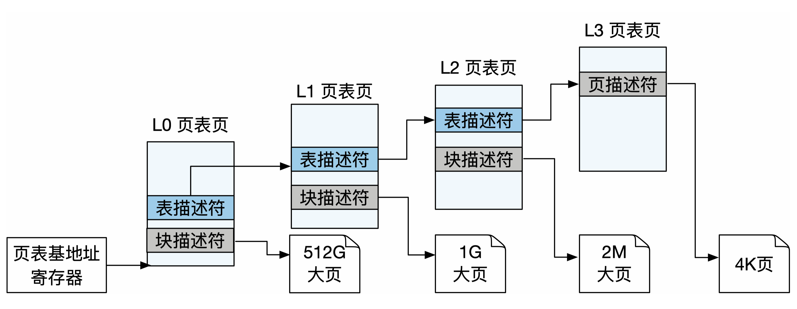
页表项与大页
Notes:
多级页表中并非只有最后一级的页表项能够指 向物理页，中间级的页表项也能够直接指向物理页，而不是只能指向下一级页 表页。当中间级的页表项直接指向物理页时，其指向的会是大页，顾名思义， 会比下一级页表项指向的
物理页大小更大 512 = 2^9的关系。
1G的是连续的，这是很难的。2M大页还是经常有的。

Slide 47
使用大页时的页表项
有效的0-2级页表项
第1位为0表示PFN指向大页
第1位为1表示PFN指向下一级页表

Slide 48
TLB：缓存页表项
加速地址翻译

Slide 49
多级页表不是完美的
Tradeoff是计算机中经典而永恒的话题
多级页表的设计是典型的用时间换空间的设计
优点：压缩页表大小
缺点：增加了访存次数（逐级查询）
1次内存访问，变成了5次内存访问
如何降低地址翻译的开销？
Notes:
时间换空间

Slide 50
TLB：地址翻译的加速器
Notes:
Buffer：缓冲，但这里其实是缓存的意思。

Slide 51
TLB：地址翻译的加速器
TLB 位于CPU内部，是页表的缓存
Translation Lookaside Buffer
缓存了虚拟页号到物理页号的映射关系
有限数目的TLB缓存项
在地址翻译过程中，MMU首先查询TLB
TLB命中，则不再查询页表 （fast path）
TLB未命中，再查询页表

Slide 52
TLB 命中
TLB 命中可以减少查询页表带来的访存次数
CPU Chip
TLB
2
PTE
VPN
3
Memory
1
MMU
CPU
VA
PA
4
Data
5
Notes:
PTE: Page Table Entry

Slide 53
TLB 不命中
TLB 不命中会导致额外的访存（访问页表+访问数据）
幸运的是，TLB 不命中的情况比较少。为什么？
CPU Chip
TLB
4
2
PTE
VPN
Memory
1
MMU
3
CPU
VA
PTEA
PA
5
Data
6

Slide 54
地址翻译
虚拟地址（VA）构成
VPO（Virtual page offset），虚拟页偏移
VPN（Virtual page number），虚拟页号
TLBI（TLB index）
TLBT（TLB tag）
物理地址（PA）构成
PPO（Physical page offset），物理页偏移
PPN（Physical page number），物理页号

Slide 55
通过 TLB 加速地址翻译
虚拟地址
VPN
VPO
valid
tag
PPN
.
.
.
=
TLB hit
PPN
PPO
物理地址

Slide 56
Cortex-A53 CPU实例
CPU
64
L2 and main memory
result
Virtual address (VA)
36
12
VPN
VPO
L1 hit
L1 miss
29
7
TLBT
TLBI
L1 d-cache (64 B/line, 4 lines/set)
TLB hit
TLBmiss
...
...
Main TLB (128 sets, 4 entries/set)
9
9
9
9
VPN1
VPN2
VPN3
VPN4
36
12
6
PPN
PPO
CT
CI
CO
TTBR_ELx
physical
address (PA)
PTE
PTE
PTE
PTE
Page Tables
Note: L1 d-cache can be 8 KiB to 64 KiB 4-way set associative.

Slide 57
思考：引入TLB会引起翻译错误吗？
TLB通过虚拟地址索引
命中后不查询页表
虚拟内存空间（进程-1）
虚拟内存空间（进程-2）
CPU Chip
TLB
2
PTE
VPN
3
Memory
1
MMU
CPU
VA
PA
4
应用程序会使用相同的虚拟地址
Data
5

Slide 58
TLB刷新（TLB Flush）
刷新TLB的相关指令
清空全部
TLBI VMALLEL1IS
清空指定ASID相关
TLBI ASIDE1IS
清空指定虚拟地址
TLBI VAE1IS
TLB 使用虚拟地址索引
当OS切换进程页表时需要全部刷新
AARCH64上内核和应用程序使用不同的页表
分别存在TTBR0_EL1和TTBR1_EL1
使用的虚拟地址范围不同
系统调用过程不用切换

Slide 59
如何降低TLB刷新导致的开销
硬件特性ASID（AARCH64）： Address Space ID
OS为不同进程分配8位或16位 ASID
ASID的位数由TCR_EL1的第36位（AS位）决定
OS负责将ASID填写在TTBR0_EL1的高8位或高16位
TLB的每一项也会缓存ASID
地址翻译时，硬件会将TLB项的ASID与TTBR0_EL1的ASID对比
若不匹配，则TLB miss
使用了ASID之后
切换页表（即切换进程）后，不再需要刷新TLB，提高性能
修改页表映射后，仍需刷新TLB（为什么？）

Slide 60
TLB与多核
OS修改页表后，需要刷新其它核的TLB吗？
需要，因为一个进程可能在多个核上运行
OS如何知道需要刷新哪些核的TLB？
操作系统知道进程调度信息
OS如何刷新其他核的TLB？
x86_64: 发送IPI中断某个核，通知它主动刷新
AARCH64: 可在local CPU上刷新其它核TLB
调用的ARM指令：TLBI ASIDE1IS

Slide 61
小结：虚拟内存机制的优势

Slide 62
虚拟内存机制的优势
高效使用物理内存
使用 DRAM 作为虚拟地址空间的缓存
简化内存管理
每个进程看到的是统一的线性地址空间
更强的隔离与更细的权限控制
一个进程不能访问属于其他进程的内存
用户程序不能够访问特权更高的内核信息
不同内存页的读、写、执行权限可以不同

Slide 63
每个进程拥有独立的虚拟地址空间
内核地址
非法地址
用户不可访问的空间
不同进程互不干扰
仿佛独占所有内存
绝大部分地址段均可用
除了顶部的内核地址区域
栈 （运行时创建）
%SP
(stack pointer)
共享库（mmap）
brk
堆 （malloc）
读写段
（.data, .bss）
从可执行文件
中加载
只读段
（.init, .text, .rodata）
0x400000
Unused
0x0

Slide 64
灵活的虚拟内存-物理内存映射
每个虚拟页都可以被映射到任意物理页
一个虚拟页可以在不同的时刻存储在不同的物理页中
进程在时刻0的虚拟地址空间 :
0
0
物理地址空间(DRAM)
VP 1
VP 2
PP 2
...
N-1
地址翻译
PP 6
...
M-1

Slide 65
灵活的虚拟内存-物理内存映射
每个虚拟页都可以被映射到任意物理页
一个虚拟页可以在不同的时刻存储在不同的物理页中
进程在时刻1的虚拟地址空间 :
0
0
物理地址空间(DRAM)
VP 1
VP 2
...
N-1
地址翻译
PP 6
PP 8
...
M-1

Slide 66
可在不同进程之间共享内存
不同虚拟地址空间的虚拟内存页可映射到相同的物理页
进程 1的虚拟地址空间：
0
0
物理地址空间(DRAM)
VP 1
VP 2
PP 2
...
N-1
(e.g. 只读的库代码，全系统可只存一份，节约内存空间)
地址翻译
PP 6
进程 2的虚拟地址空间：
0
PP 8
VP 1
VP 2
...
...
N-1
M-1

Slide 67
基于虚拟内存实现内存保护
不同的进程对相同的物理页拥有不同的权限
通过页表项中的权限位来控制
物理地址空间
进程 i:
READ
WRITE
Address
VP 0:
Yes
No
PP 6
VP 1:
Yes
Yes
PP 4
VP 2:
Yes
Yes
PP 2
PP 2
•
•
•
PP 4
PP 6
进程 j:
READ
WRITE
Address
PP 8
VP 0:
Yes
No
PP 9
PP 9
VP 1:
Yes
Yes
PP 6
VP 2:
Yes
Yes
PP 11
PP 11
Notes:
supervisor

Slide 68
总结：地址翻译的硬件基础
应用程序-1 独立内存地址空间
应用程序-2 独立内存地址空间
虚拟内存
操作系统层：内存管理
地址翻译
硬件层：CPU将虚拟地址翻译为物理地址
MMU（硬件）、页表（内存中的数据结构，硬件规定结构）、TLB（MMU内部硬件）

Slide 69
问题
启动时，页表机制开启的一刻，发生了什么？
开启前使用物理地址，开启后使用虚拟地址

Slide 70
翻译规则-1：分段机制
物理内存空间
0xF0500000
虚拟内存空间（进程-1）
+0xF0000000
0xF0400000
虚拟内存空间（进程-2）
0x400000
va
段号：1
0x10500000
+0x10000000
0x400000
va
段号：2
0x10400000
0x0

Slide 71
翻译规则-1：分段机制
物理内存空间
0xF0000000
0xF0500000
0x1000000
0x1000000
虚拟内存空间（进程-1）
0x10000000
段表（内存中）
+0xF0000000
0xF0400000
虚拟内存空间（进程-2）
0x400000
段号：1
0x10500000
+0x10000000
0x400000
虚拟地址分为：段号 + 段内地址
段号：由操作系统决定
段内地址：由编译器生成
段号：2
0x10400000
段表：由操作系统配置
翻译：由CPU负责查表并转换
0x0

Slide 72
分段机制示例
物理内存空间
虚拟内存空间（进程-1）
虚拟内存空间（进程-2）
每个进程都可包含代码段、数据段等

Slide 73

分段机制的问题
对物理内存连续性的要求
物理内存也必须以段为单位进行分配
存在问题：内存利用率
外部碎片：段与段之间留下碎片空间
内部碎片：段内部预留未使用的碎片空间
分段机制常见于x86平台
现代操作系统通常不再依赖分段
使用
段1
内部碎片
使用
外部碎片
使用
段2
段3
使用
使用

